Slide 1
Тема 6
УСТОЙЧИВОСТЬ САУ.
АЛГЕБРАИЧЕСКИЕ И ЧАСТОТНЫЕ КРИТЕРИИ УСТОЙЧИВОСТИ
Лекция 10
Устойчивость непрерывных линейных систем
автоматического регулирования. Критерий устойчивости Рауса-Гурвица

Slide 2
Устойчивость непрерывных линейных систем
автоматического регулирования
Любая САУ должна адекватно функционировать при действии различных возмущающих воздействий. Данное свойство САУ связано с таким фундаментальным понятием как устойчивость.
Проблеме устойчивости посвящено достаточное количество трудов и исследований, поэтому в данном разделе будет рассмотрен прикладной аспект понятия устойчивости применительно к линейным стационарным САУ.
Система, которая после завершения переходного процесса приходит к состоянию установившегося равновесия, называется устойчивой. В устойчивой системе регулируемая величина со временем стремится к постоянному значению.
Система называется неустойчивой, если после устранения воздействия она удаляется от состояния равновесия или совершает около него недопустимо большие колебания. В неустойчивой системе регулируемая величина со временем возрастает.
Если заранее выяснить, будет ли регулируемая величина неограниченно возрастать после воздействия, можно получить ответ на вопрос об устойчивости системы.
Динамические свойства линейных стационарных САУ описываются, как было показано ранее, с помощью аппарата передаточных функций.

Slide 3
Рассматривая передаточные функции замкнутой САУ, полученные по ССДМ, заметим, что все передаточные функции имеют одинаковый знаменатель ,
который называется характеристическим многочленом.
Уравнение
называется характеристическим уравнением, и корни этого уравнения влияют на характер переходного процесса.

Slide 4
Если предположить, что передаточная функция разомкнутой САУ
то характеристическое уравнение
можно переписать в виде
Передаточная функция замкнутой системы с неединичной обратной связью
то есть
Отсюда видно, что характеристический многочлен A(s) располагается в левой части уравнения, следовательно, на характер переходного процесса влияет результат решения однородного дифференциального уравнения
где – переходная (свободная) составляющая решения.

Slide 5
Из теории дифференциальных уравнений известно, что при отсутствии кратных корней решение однородного дифференциального уравнения имеет вид
(2.61)
где – корни характеристического уравнения; – постоянные интегрирования, определяемые из начальных условий.
Согласно определению устойчивости, система является устойчивой, если с течением времени переходная составляющая решения будет стремиться к нулю или, более строго,
(2.62)
Очевидно, что условие (2.62) будет зависеть от степени в выражении (2.61), то есть от корней характеристического уравнения .
Рассмотрим наиболее общий случай – наличие пары комплексно-сопряжённых корней
тогда соответствующие слагаемые на основании (2.61) примут вид

Slide 6
Поскольку соответствующие степени решения согласно формуле Эйлера
являются гармоническими составляющими, то затухание переходного процесса будет зависеть от степени .
Это возможно, если вещественная часть корня характеристического уравнения будет меньше нуля, т. е.
В случае если , то амплитуда колебаний переходного процесса будет неограниченно возрастать, а при будут иметь место незатухающие колебания.
Здесь уместно рассмотреть комплексную s-плоскость для замкнутой САР (рис. 2.34).

Slide 7
Из рис. 2.34 видно, что если корни имеют отрицательные вещественные части, т. е. находятся в левой полуплоскости («левые» корни), то САУ является устойчивой и переходный процесс затухает.
Если имеют место корни с положительной вещественной частью («правые» корни), то САУ является неустойчивой и переходный процесс имеет расходящийся характер.
При корни являются чисто мнимыми и располагаются на мнимой оси, и замкнутая САУ находится на колебательной границе устойчивости, а переходный процесс носит незатухающий характер.
Рис. 2.34. Комплексная s-плоскость
Общее решение дифференциального уравнения САУ
где – установившаяся (вынужденная) составляющая, определяемая как частное решение неоднородного уравнения.
Тогда поведение устойчивой САУ будет характеризоваться пределом

Slide 8
Из сказанного следует, что для определения устойчивости линейной стационарной САУ необходимо определить корни характеристического уравнения. Данная задача может быть решена с применением моделирующих программ. Кроме того, применение моделирующих программ может быть сведено к построению ССДМ САУ и оценке устойчивости системы при подаче на вход типовых воздействий.
Пример. 2.15. Оценить устойчивость системы стабилизации частоты синхронного генератора по переходной характеристике. Моделирование провести в системе MatLab Simulink. Согласно ССДМ ССЧСГ принять следующие исходные данные: К_{иу} = 5 В/Гц; К_{u} = 4,22; Т_{у.с.п.} = 0,0125 с; К_{дв} = 1,706 рад/В⋅с; Т_{м} = 0,4 с; Т_{в} = 0,02 с; К_{сг} = 0,48 Гц⋅с/рад; К₁ = 10 1/Н⋅м⋅с; К_{я} = 227 рад/В⋅с; М_{н} = 0,2 Н⋅м; f₀ = 500 Гц; ΔU_{я} = 2 В.
Рис. 2.33. ССДМ системы стабилизации частоты синхронного генератора

Slide 9
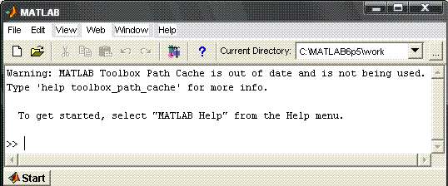
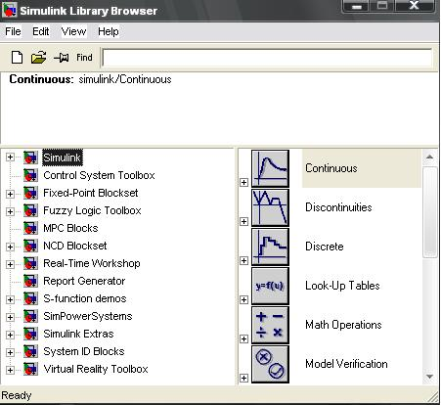
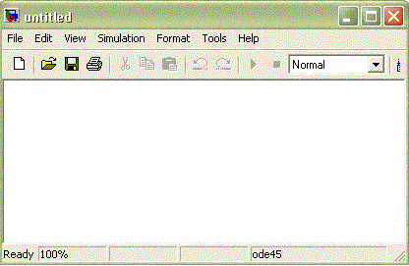
Решение. Покажем особенности использования системы Simulink применительно к поставленной задаче. Система Simulink запускается из системы Matlab путем выбора указателем мыши пиктограммы Simulink на панели инструментов системы Matlab (рис. 2.35).
В результате открывается окно Simulink Library Browser (рис. 2.36). Открытие нового окна для построения ССДМ (рис. 2.37) осуществляется нажатием левой кнопки мыши на пиктограмме Create a new model панели инструментов данного окна.
Рис. 2.35. Панель инструментов системы Matlab
Имя окна для построения ССДМ задается по умолчанию – untitled (рис. 2.37).
Рис. 2.36. Окно Simulink Library Browser
Рис. 2.37. Окно для построения ССДМ

Slide 10
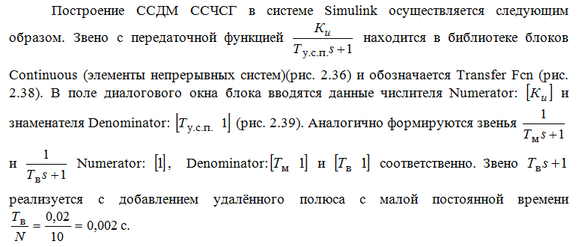
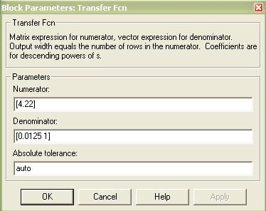
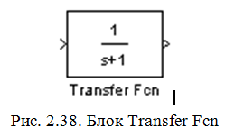
Соответствующие блоки перемещаются в окно untitled из библиотек блоков. Затем блоки соединяются линиями связи. Для этого указатель мыши помещается на выходной порт блока. Далее, при нажатой левой кнопке мыши, указатель перемещается к входному порту следующего блока, линии связи заканчиваются стрелкой.
Рис.2.39. Диалоговое окно блока Transfer Fcn

Slide 11
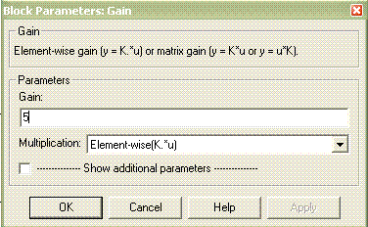
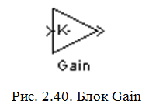
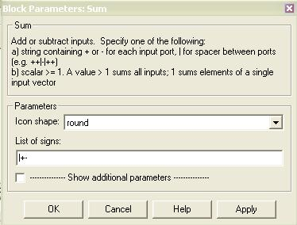

Звенья К_{иу}, К_{дв}, К_{сг}, К₁, К_{я} находятся в библиотеке блоков Math Operations и обозначаются Gain (рис. 2.40) . В поле диалогового окна блока вводятся соответствующие значения коэффициентов (рис. 2.41, для К_{иу}).
Рис. 2.41. Диалоговое окно блока Gain
Сумматоры также находятся в библиотеке блоков Math Operations и обозначаются Sum (рис. 2.42). Для реализации отрицательной связи необходимо в диалоговом окне блока записать «+ –» (рис. 2.43).
Рис. 2.43. Диалоговое окно блока Sum

Slide 12

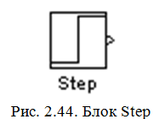
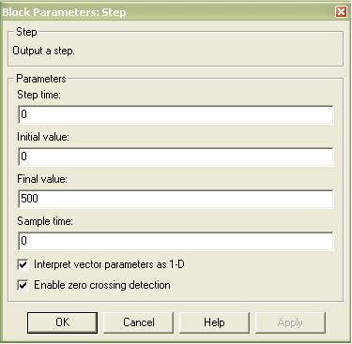
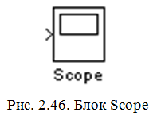
Выходная координата регистрируется блоком Scope (рис. 2.46), расположенным в библиотеке блоков Sinks.
Рис. 2.45. Диалоговое окно блока Step

Slide 13
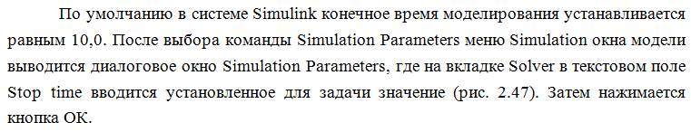
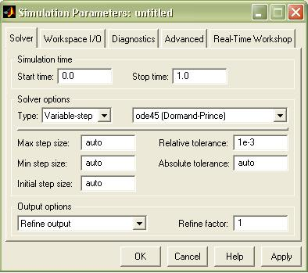
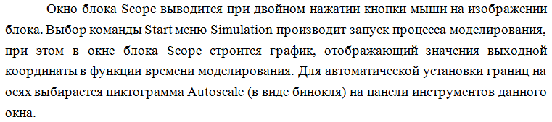
Рис. 2.47. Диалоговое окно Simulation Parameters

Slide 14
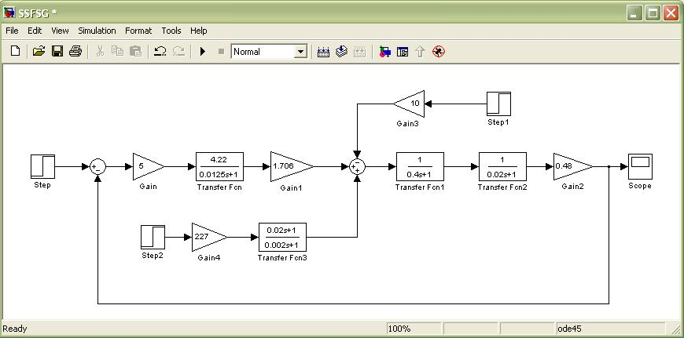
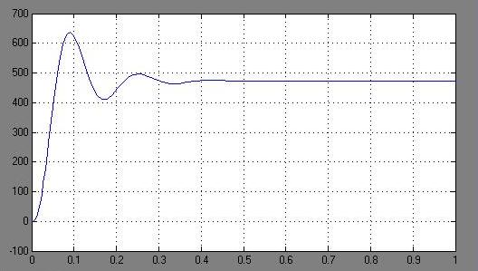
Полученная ССДМ ССЧСГ представлена на рис. 2.48.
Для сохранения созданной модели выбирается команда Save меню File или пиктограмма Save (в виде дискеты) на панели инструментов и в диалоговом окне Save As вводится имя файла.
Рис. 2.49. Переходная характеристика системы стабилизации частоты
синхронного генератора
Рис. 2.48. ССДМ системы стабилизации частоты синхронного генератора
Из рис. 2.49 следует, что система стабилизации частоты синхронного генератора является устойчивой, переходный процесс – колебательным, а характеристическое уравнение системы содержит комплексно-сопряжённые корни.

Slide 15
Критерий устойчивости Рауса-Гурвица.
Данный критерий является алгебраическим и позволяет определить устойчивость САУ по коэффициентам характеристического уравнения
Для анализа устойчивости необходимо составить определитель Гурвица n-го порядка в следующем виде
При составлении определителя вначале по диагонали слева направо выписываются коэффициенты характеристического уравнения, начиная с а_{n-1} и далее в порядке убывания индекса до коэффициента а₀ включительно.
Строки вправо от диагонали заполняются коэффициентами в порядке возрастания индекса. При этом коэффициенты с индексами, превышающими порядок характеристического уравнения n, заменяются нулями.
В строках слева от диагонали проставляются коэффициенты в порядке убывания индекса.
Коэффициенты с отрицательными индексами заменяются нулями.

Slide 16
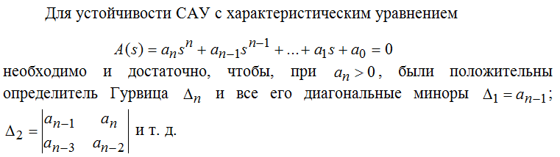
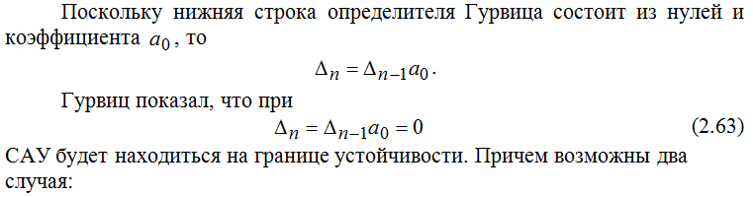
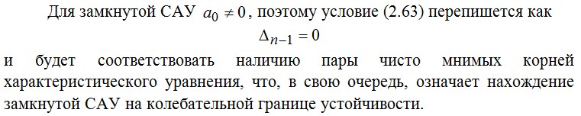

Slide 17
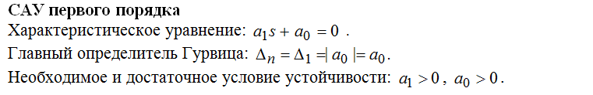
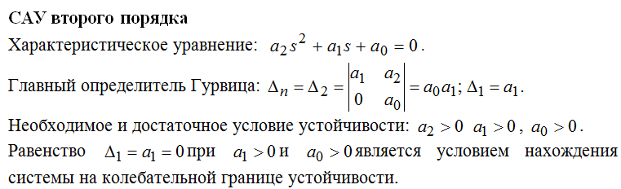

Slide 18
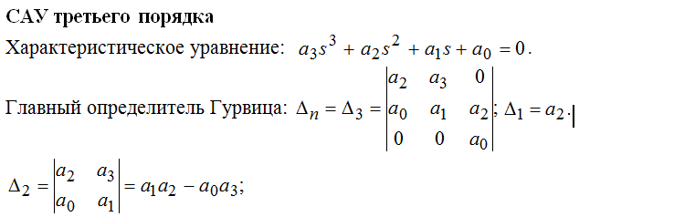
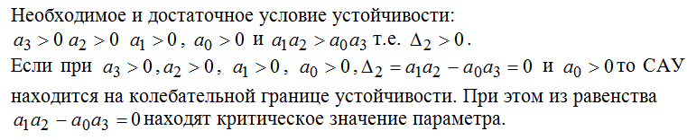
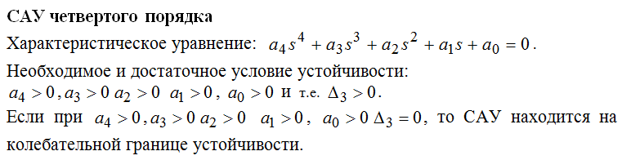

Slide 19
Таким образом, необходимым и достаточным условием устойчивости по Гурвицу для САУ первого и второго порядков является
положительность коэффициентов характеристического уравнения,
а для САУ третьего и четвертого порядков - положительность
коэффициентов характеристического уравнения и выполнение дополнительных неравенств и соответственно.
Для систем пятого и шестого порядков креме положительности
коэффициентов характеристического уравнения, требуется выполнение неравенств ,
и , , соответственно. Следовательно, для систем выше четвертого порядка число дополнительных неравенств возрастает. Возрастает и сложность этих неравенств, практическое вычисление которых становится трудоемким. Поэтому критерий Гурвица целесообразно применять для систем не вше четвертого порядка (n< 4).

